Slide 1
ΜΥΕ003: Ανάκτηση Πληροφορίας
Διδάσκουσα: Ευαγγελία Πιτουρά
Σημασιολογική Ανάκτηση Πληροφορίας. Ενσωματώσεις (embeddings).
Ακαδημαϊκό Έτος 2024-2025

Slide 2
Διαβάθμιση βασισμένη σε tf-idf
Άσκηση
Embeddings (ενσωματώσεις)

Slide 3
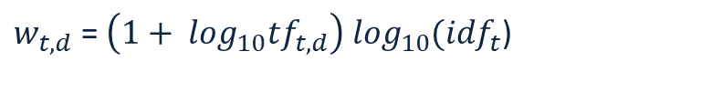
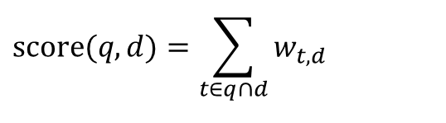



Στάθμιση tf-idf
Term frequency (tf)
$${tf}_{t,d}$$
#εμφανίσεις του όρου$t$στο έγγραφο $d$
Inverse document frequency (idf)
$${idf}_{t }= \frac{N}{{df}_{t}}$$
$$\text{score}(q,d)=\sum_{t∈q∩d}{w_{t,d}}$$
$w_{t,d}$ = $\left(1+ \log_{10}{tf}_{t,d}\right) \log_{10}({idf}_{t}$)

Slide 4
Έγγραφα Ερώτημα
d₁ a b c q b c
d₂ a d a b
d₃ a c d e c
d₄ b e a b
d₅ a d e

Slide 5
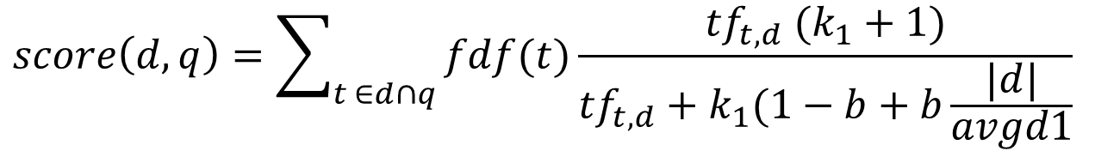
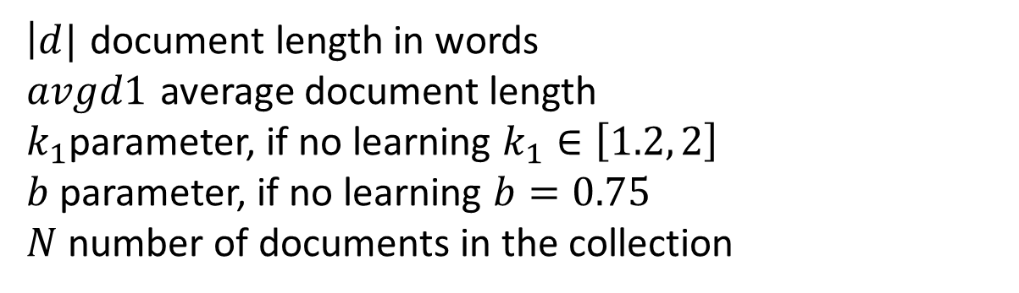
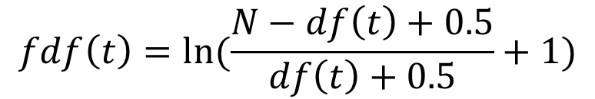
Okapi BM25
$$score\left(d, q\right)=\sum_{t ∈d∩q}{fdf(t)\frac{{tf}_{t,d} (k_{1}+1)}{{tf}_{t,d}+k_{1}(1−b+b\frac{|d|}{avgd1}}}$$
$$fdf\left(t\right)=ln⁡(\frac{N−df\left(t\right)+0.5}{df\left(t\right)+0.5}+1)$$
|$d|$ document length in words
$avgd1$ average document length
$k_{1}$parameter, if no learning $k_{1}∈\left[1.2, 2\right]$
$b$parameter, if no learning $b=0.75$
$N$number of documents in the collection
Based on the probabilistic retrieval model

Slide 6
Στάθμιση στο διανυσματικό χώρο
Αναπαράσταση κάθε εγγράφου ως ένα tf-idf διάνυσμα
Αναπαράσταση του ερωτήματος ως ένα tf-idf διάνυσμα
Υπολογισμός της (cosine) ομοιότητας για κάθε ζεύγος ερωτήματος, εγγράφου
Διάταξη των εγγράφων με βάση την ομοιότητα

Slide 7
Έγγραφα Ερώτημα
d₁ a b c q b c
d₂ a d a b
d₃ a c d e c
d₄ b e a b
d₅ a d e

Slide 8
Διαβάθμιση βασισμένη σε tf-idf
Άσκηση
Embeddings (ενσωματώσεις)
Retrieval Augmented Generation

Slide 9
Word embeddings
Διανυσματική αναπαράσταση λέξεων
Στόχος: Διανυσματική αναπαράσταση (representation) λέξεων – κατανεμημένη (distributed) αναπαράσταση
embedding
λέξη
διάνυσμα
Στόχος: παρόμοιες λέξεις -> παρόμοια διανύσματα

Slide 10
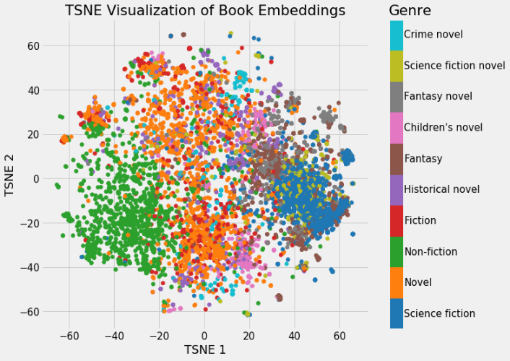
Word embeddings
Διανυσματική αναπαράσταση λέξεων
Books on Wikipedia colored by genre in two dimensions. Source: Koehrsen 2018
Notes:
t-SNE plot
a nonlinear dimensionality reduction technique well-suited for embedding high-dimensional data for visualization in a low-dimensional space of two or three dimensions. Specifically, it models each high-dimensional object by a two- or three-dimensional point in such a way that similar objects are modeled by nearby points and dissimilar objects are modeled by distant points with high probability.

Slide 11
Embeddings: why?
Machine learning lifecycle
Raw Data
Structured Data
Learning Algorithm
Model
Feature Engineering
Downstream
prediction task
For words: document occurrences, k-grams, etc
Classification
Learning to rank
Clustering
Query answering, machine translation
For documents: length, words, etc

Slide 12
Embeddings: why?
Machine learning lifecycle
Raw Data
Structured Data
Learning Algorithm
Model
Feature Engineering
Downstream
prediction task
For words: document occurrences, k-grams. etc
For documents: length, words, etc
Automatically learn the features (embeddings)

Slide 13
Πως θα πάρουμε αυτά τα διανύσματα;

Slide 14

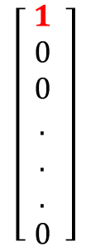
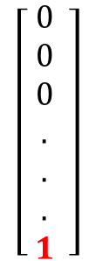
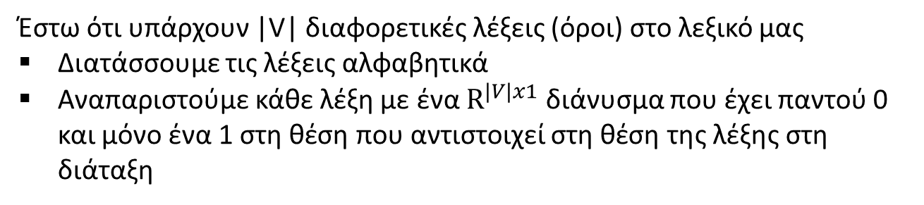

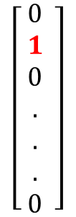


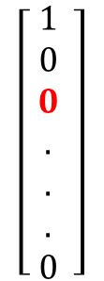
One-hot vectors
Έστω ότι υπάρχουν |V| διαφορετικές λέξεις (όροι) στο λεξικό μας
Διατάσσουμε τις λέξεις αλφαβητικά
Αναπαριστούμε κάθε λέξη με ένα $R^{|V|x1}$ διάνυσμα που έχει παντού 0 και μόνο ένα 1 στη θέση που αντιστοιχεί στη θέση της λέξης στη διάταξη
$$\left[\begin{aligned} 1 \\ 0 \\ 0 \\ . \\ . \\ . \\ 0\end{aligned} \right]$$
$$\left[\begin{aligned} 0 \\ 1 \\ 0 \\ . \\ . \\ . \\ 0\end{aligned} \right]$$
$$\left[\begin{aligned} 1 \\ 0 \\ 0 \\ . \\ . \\ . \\ 0\end{aligned} \right]$$
$$\left[\begin{aligned} 0 \\ 0 \\ 0 \\ . \\ . \\ . \\ 1\end{aligned} \right]$$
.. .
$w^{aardvark}$ =
$w^{a}$ =
$w^{at}$ =
$w^{zerba}$ =
Κάθε λέξη ένα διαφορετικό σύμβολο
Πολλές διαστάσεις (|V| όσες οι λέξεις
Καμία πληροφορία για ομοιότητα

Slide 15
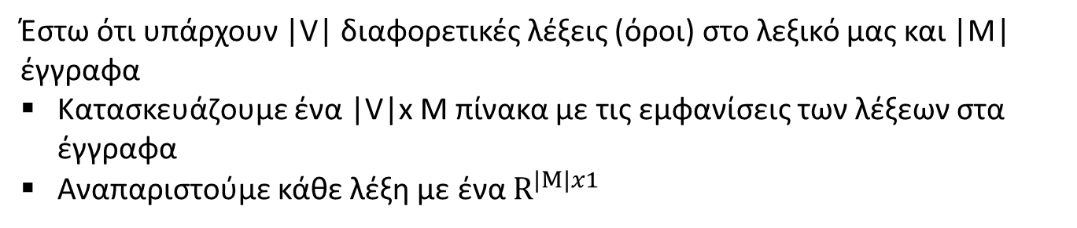
Term-Document co-occurrence matrix
Έστω ότι υπάρχουν |V| διαφορετικές λέξεις (όροι) στο λεξικό μας και |Μ| έγγραφα
Κατασκευάζουμε ένα |V|x M πίνακα με τις εμφανίσεις των λέξεων στα έγγραφα
Αναπαριστούμε κάθε λέξη με ένα $R^{|Μ|x1}$
 | d1 | d2 | d3 | d4 | d5
a | 1 | 1 | 1 | 1 | 1
b | 1 | 1 | 0 | 1 | 1
c | 1 | 0 | 1 | 0 | 1
d | 0 | 1 | 1 | 0 | 1
e | 0 | 0 | 1 | 1 | 0
f | 0 | 0 | 1 | 0 | 0
Παράδειγμα:
d1: a b c
d2: a d a b
d3: a c d e c a f
d4: b e a b
d5: a b d c a
Word vector for c
|V| = 6, |Μ| =5

Slide 16
Term-Document co-occurrence matrix
Μπορούμε αντί για 0-1 να έχουμε το tf ή και το tf-idf βάρος
Πολλές διαστάσεις
Πρόβλημα κλιμάκωσης με τον αριθμό των εγγράφων

Slide 17
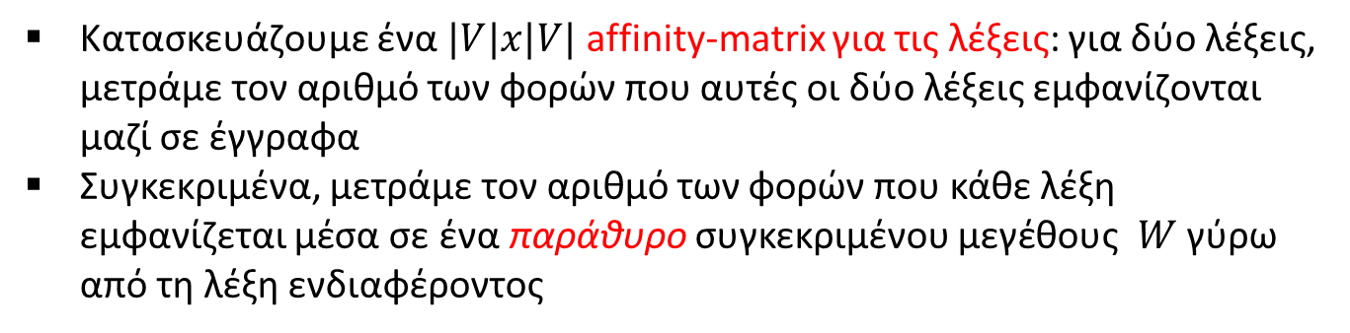
Window-based co-occurrence matrix
Κατασκευάζουμε ένα $|V|x|V|$ affinity-matrix για τις λέξεις: για δύο λέξεις, μετράμε τον αριθμό των φορών που αυτές οι δύο λέξεις εμφανίζονται μαζί σε έγγραφα
Συγκεκριμένα, μετράμε τον αριθμό των φορών που κάθε λέξη εμφανίζεται μέσα σε ένα παράθυρο συγκεκριμένου μεγέθους $W$ γύρω από τη λέξη ενδιαφέροντος
Παράδειγμα:
 | a | b | c | d | e | f
a | 0 | 4 | 3 | 1 | 1 | 1
b | 4 | 0 | 1 | 1 | 1 | 0
c | 3 | 1 | 0 | 2 | 1 | 0
d | 1 | 1 | 2 | 0 | 1 | 0
e | 1 | 1 | 1 | 1 | 0 | 0
f | 1 | 0 | 0 | 0 | 0 | 0
d1: a b c
d2: a d a b
d3: a c d e c a f
d4: b e a b
d5: a b d c a
$W$ = 1 (σε απόσταση 1)

Slide 18
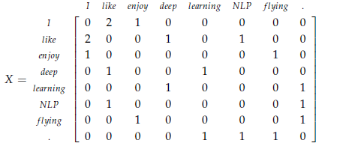
Window-based co-occurrence matrix
Λέξεις όπως apple, orange, mango, κλπ μαζί με λέξεις όπως eat, grow, cultivate, slice, κλπ και το ανάποδο
Παράδειγμα:
d1: I enjoy flying.
d2: I like NLP.
d3: I like deep learning.
$W$ = 1
Πολλές διαστάσεις

Slide 19
Θα μπορούσαμε να χρησιμοποιήσουμε μια τεχνική για να μειώσουμε τις διαστάσεις (dimensionality reduction) (πχ PCA analysis – SVD)

Slide 20
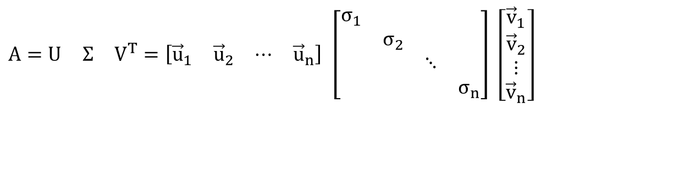


Singular Value Decomposition
From dimension n to dimension r
$$A=U Σ V^{T}=\left[\begin{matrix}{\vec{u}}_{1} & {\vec{u}}_{2} & ⋯ & {\vec{u}}_{n}\end{matrix}\right] \left[\begin{matrix}σ_{1} & & & \\ & σ_{2} & & \\ & & ⋱ & \\ & & & σ_{n}\end{matrix}\right] \left[\begin{matrix}{\vec{v}}_{1} \\ {\vec{v}}_{2} \\ ⋮ \\ {\vec{v}}_{n}\end{matrix}\right]$$
σ₁≥ σ₂≥ … ≥σ_{n} : singular values (square roots of eigenvals AA^{T}, A^{T}A)
: left singular vectors (eigenvectors of AA^{T})
: right singular vectors (eigenvectors of A^{T}A)
[n×n]
[n×n]
[n×n]
$${\vec{u}}_{1}\text{,}{\vec{\text{u}}}_{2},⋯\text{,}{\vec{\text{u}}}_{n}$$
$${\vec{v}}_{1}\text{,}{\vec{\text{v}}}_{2},⋯\text{,}{\vec{\text{v}}}_{n}$$
Cut the singular values at some index r (get the largest r such values)

Slide 21
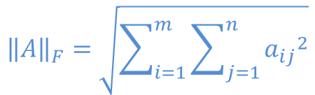
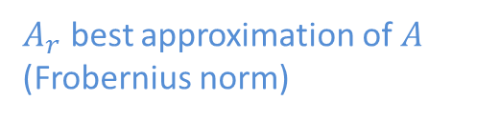
Singular Value Decomposition
$A_{r}$ best approximation of $A$ (Frobernius norm)
$${\left\|A\right\|}_{F}=\sqrt{\sum_{i=1}^{m}{\sum_{j=1}^{n}{{a_{ij}}^{2}}}}$$
r : rank of matrix A (the number of the non zero values)
σ₁≥ σ₂≥ … ≥σ_{r} : singular values (square roots of eigenvals AA^{T}, A^{T}A)
: left singular vectors (eigenvectors of AA^{T}) (first r columns,
ranked by σ )
: right singular vectors (eigenvectors of A^{T}A) (first r rows)
[n×r]
[r×r]
[r×n]

Slide 22
Αλλά
Δύσκολο να ενημερώσουμε, πχ, αλλάζουν οι διαστάσεις συχνά
Αραιός πίνακας
Πολύ μεγάλες διαστάσεις
Θα δούμε μια τεχνική που βασίζεται σε επαναληπτικές μεθόδους –
Θα «μάθουμε» αυτά τα διανύσματα

Slide 23
word2vec

Slide 24
Στόχος: Διανυσματική αναπαράσταση (representation) λέξεων – κατανεμημένη (distributed) αναπαράσταση
embedding
λέξη
διάνυσμα
dense, low dimension
Στόχος: παρόμοιες λέξεις -> παρόμοια διανύσματα

Slide 25
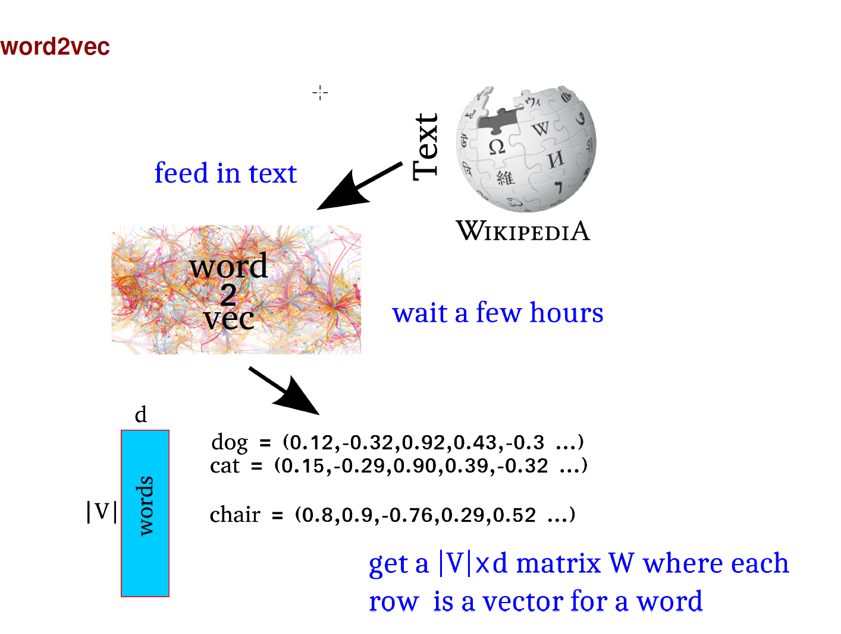

Είσοδος κείμενα, προτάσεις
Google news
…
d συνήθως μεταξύ του 50 και του 300

Slide 26
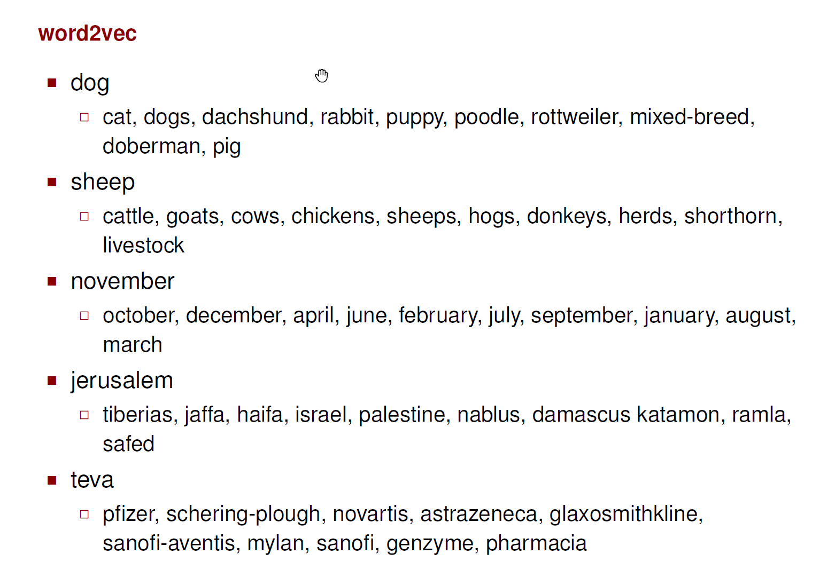

Slide 27
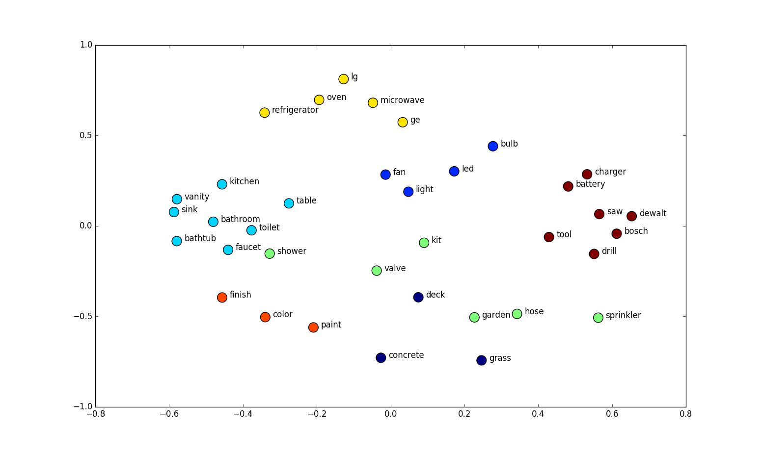
Παράδειγμα: 2-διάστατα embeddings
t-SNE plot
http://suriyadeepan.github.io
Notes:
t-SNE plot
a nonlinear dimensionality reduction technique well-suited for embedding high-dimensional data for visualization in a low-dimensional space of two or three dimensions. Specifically, it models each high-dimensional object by a two- or three-dimensional point in such a way that similar objects are modeled by nearby points and dissimilar objects are modeled by distant points with high probability.

Slide 28
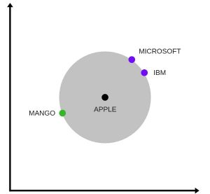
Apple: φρούτο και εταιρεία
https://www.analyticsvidhya.com/blog/2017/06/word-embeddings-count-word2veec/

Slide 29
Σε προηγούμενα μαθήματα είδαμε
Lemmatization
Stemming
Λέξεις σημασιολογικά κοντινές

Slide 30
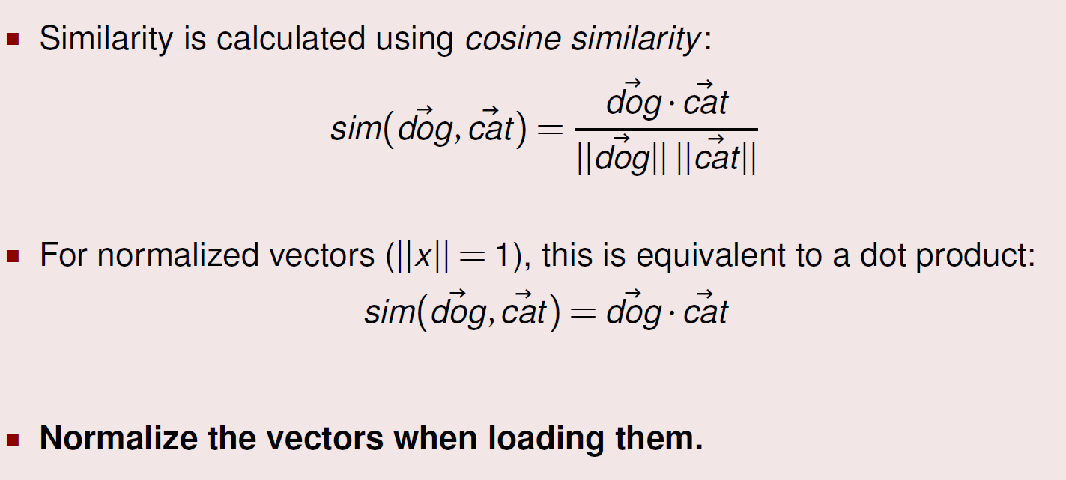
Ομοιότητα/απόσταση

Slide 31
Παράδειγμα: Έστω ότι έχουμε τον πίνακα W με τα embeddings όλων των λέξεων, πως θα βρούμε την ποιο όμοια λέξη με το “dog”?

Slide 32
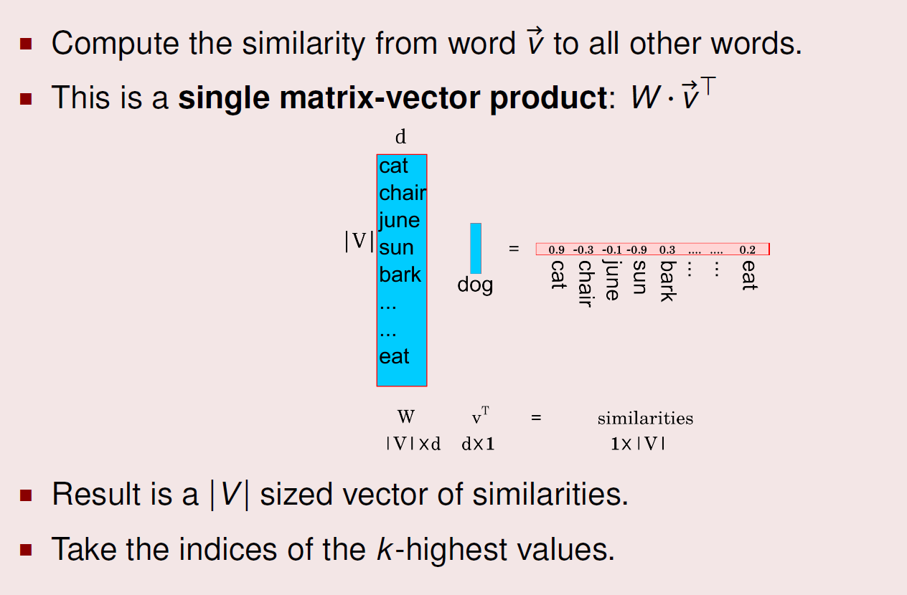
TIP: Όπου μπορούμε χρησιμοποιούμε πράξεις πινάκων. Γιατί;
..
bark
…
cat
chair
..
june
..
sun
..
|V| x 1

Slide 33
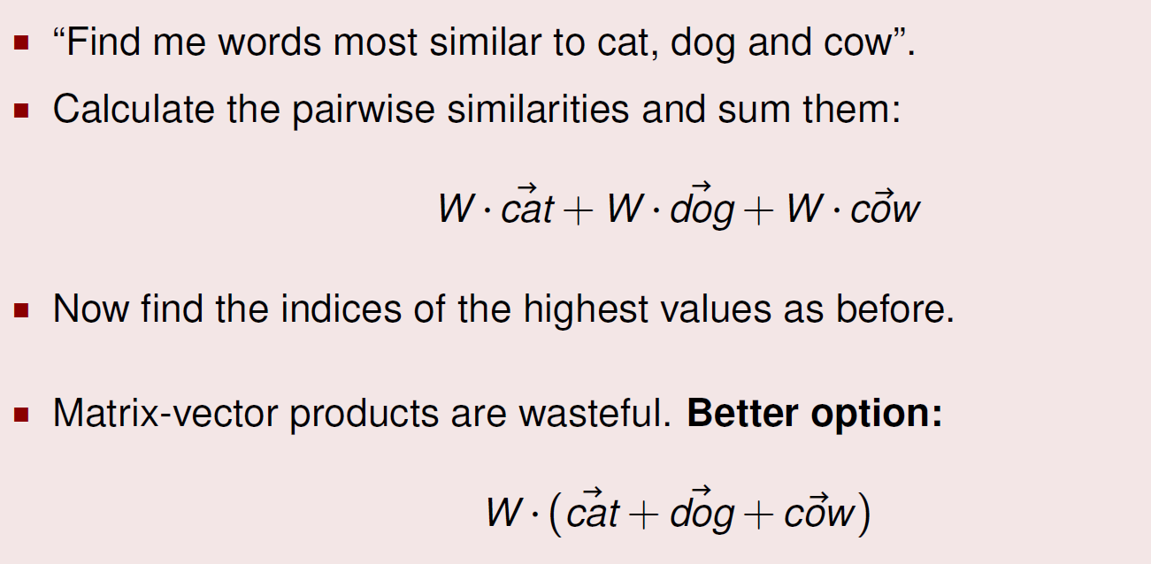
Λέξη ποιο όμοια σε πολλές άλλες;

Slide 34
Πως θα πάρουμε αυτόν τον πίνακα;

Slide 35
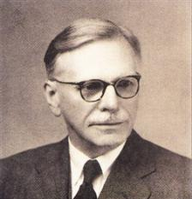
Basic Idea
You can get a lot of value by representing a word by means of its neighbors (distributional semantics)
“You shall know a word by the company it keeps”
(J. R. Firth 1957: 11)
One of the most successful ideas of modern statistical NLP

Slide 36
Basic Idea
A word is defined by its context
Context: words that appear in a fixed length window around the word
center
She reached up to pluck a ripe apple from the tree, its sweet aroma filling the air.
Window = 3
center
I enjoyed a crisp and juicy apple as a snack this afternoon.
Window = 3
Use the many contexts of $w$ to represent a word

Slide 37
Βασική ιδέα
Κάθε λέξη δύο διανυσματικές αναπαραστάσεις:
(1) center (2) context
Δηλαδή, έχουμε 2 |V| x d πίνακες
Το center-διάνυσμα της λέξης πρέπει να είναι όμοιο με τα context-διανύσματα (δηλαδή, το άθροισμα των context διανυσμάτων) των λέξεων που εμφανίζονται ως context της
Το context-διάνυσμα της λέξης πρέπει να είναι όμοιο με τα center-διανύσματα των λέξεων που εμφανίζονται ως κεντρικές της
Learning: παραδείγματα κειμένου και προσπαθούμε να «μάθουμε» αυτά τα διανύσματα (βάρη), δηλαδή να μάθουμε αυτούς τους 2 πίνακες

Slide 38
Word2Vec
  Predict between every word and its context words
Two algorithms
  Skip-grams (SG)
    Predict context words given the center word
  Continuous Bag of Words (CBOW)
    Predict center word from a bag-of-words context
    Position independent (do not account for distance from center)
Two training methods
  Hierarchical softmax
  Negative sampling
Tomas Mikolov, Ilya Sutskever, Kai Chen, Gregory S. Corrado, Jeffrey Dean: Distributed Representations of Words and Phrases and their Compositionality. NIPS 2013: 3111-3119

Slide 39
Basic Idea
She reached up to pluck a ripe apple from the tree, its sweet aroma filling the air.
Window = 3
CBOW
pluck a ripe _____ from the tree
Skipgram
____ ____ ____ apple ____ ____ ____

Slide 40
Συμβολισμοί

Slide 41
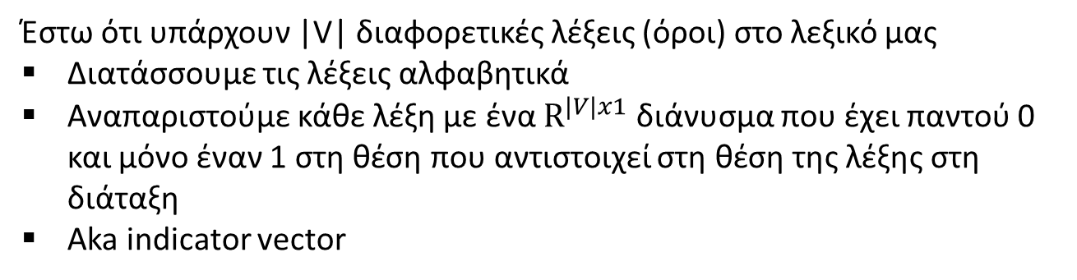




One-hot vectors
Έστω ότι υπάρχουν |V| διαφορετικές λέξεις (όροι) στο λεξικό μας
Διατάσσουμε τις λέξεις αλφαβητικά
Αναπαριστούμε κάθε λέξη με ένα $R^{|V|x1}$ διάνυσμα που έχει παντού 0 και μόνο έναν 1 στη θέση που αντιστοιχεί στη θέση της λέξης στη διάταξη
Aka indicator vector
$$\left[\begin{aligned} 1 \\ 0 \\ 0 \\ . \\ . \\ . \\ 0\end{aligned} \right]$$
$$\left[\begin{aligned} 0 \\ 1 \\ 0 \\ . \\ . \\ . \\ 0\end{aligned} \right]$$
$$\left[\begin{aligned} 1 \\ 0 \\ 0 \\ . \\ . \\ . \\ 0\end{aligned} \right]$$
$$\left[\begin{aligned} 0 \\ 0 \\ 0 \\ . \\ . \\ . \\ 1\end{aligned} \right]$$
.. .
$w^{aardvark}$ =
$w^{a}$ =
$w^{at}$ =
$w^{zerba}$ =

Slide 42

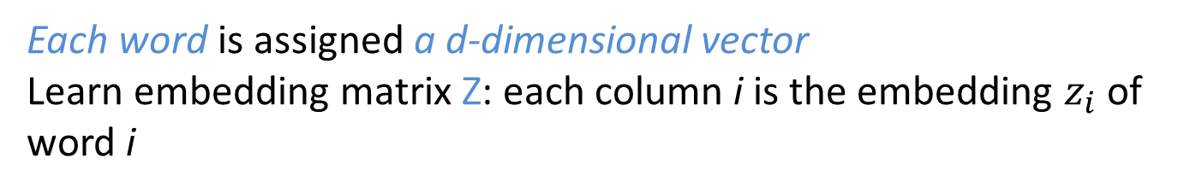
^{Look up}
  |V| number of words
  d size of embedding
  m size of the window (context)
Each word is assigned a d-dimensional vector
Learn embedding matrix Z: each column i is the embedding $z_{i}$ of word i
|V|
Z
i
Dimension/size of the embedding
d
$$z_{i}$$

Slide 43




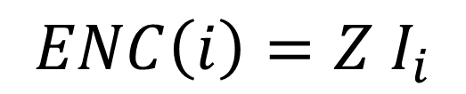
Look up
Encoder is an embedding lookup
$$ENC\left(i\right)=Z I_{i}$$
Z
$${One hot vector I}_{i}$$
i
$$\left[\begin{aligned} 0 \\ . \\ 1 \\ . \\ . \\ . \\ 0\end{aligned} \right]$$
$$\left[\begin{aligned}w_{1} \\ . \\ . \\ . \\ . \\ w_{d} \end{aligned}\right]$$
=
$$z_{i}$$
One-hot or indicator vector, all 0s but position i
Embedding of
the i-th word
Embedding matrix
d x|V|
d x 1
|V| x 1

Slide 44
CBOW

Slide 45
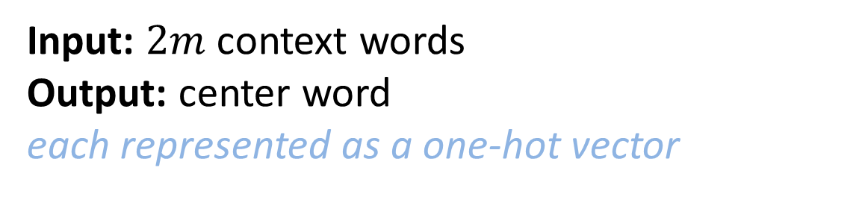
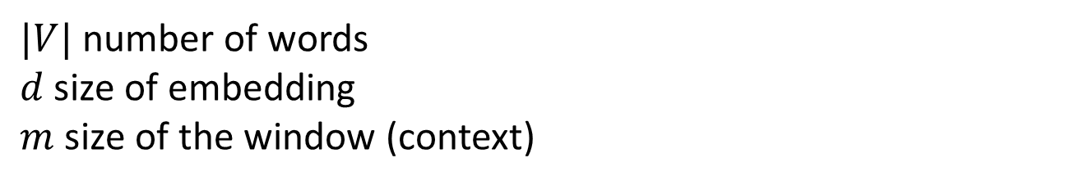
CBOW
  $|V|$number of words
  $d$ size of embedding
  $m$ size of the window (context)
Use a window of context words to predict the center word
Input: $2m$ context words
Output: center word
each represented as a one-hot vector

Slide 46
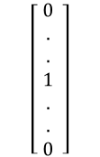
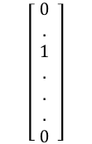
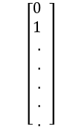
Input
Output
1-hot vectors of context words
$$\left[\begin{aligned} 0 \\ . \\ 1 \\ . \\ . \\ . \\ 0\end{aligned} \right]$$
1-hot vector of center word
.
.
.
CBOW
$$\left[\begin{aligned}0 \\ 1 \\ . \\ . \\ . \\ . \\ .\end{aligned} \right]$$
2m
$$\left[\begin{aligned} 0 \\ . \\ . \\ 1 \\ . \\ . \\ 0\end{aligned} \right]$$
Εκπαίδευση (learning)
Δίνουμε δεδομένα εκπαίδευσης: (κείμενο) δηλαδή συμφραζόμενες λέξεις για τις οποίες ξέρουμε την κεντρική
και μαθαίνουμε αυτά τα διανύσματα (βάρη) (δηλαδή, τους 2 πίνακες) ώστε να ελαχιστοποιούν το «λάθος» στα δεδομένα εκπαίδευσης, δηλαδή να «βρίσκουν» την κεντρική λέξη

Slide 47
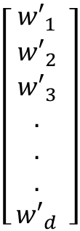
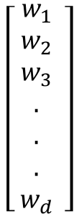
CBOW
Learns two matrices (two embeddings per word, one when context, one when center)
$$\left[\begin{aligned} w_{1} \\ w_{2} \\ w_{3} \\ . \\ . \\ . \\ w_{d}\end{aligned} \right]$$
Center
word
$$\left[\begin{aligned} {w′}_{1} \\ {w′}_{2} \\ {w′}_{3} \\ . \\ . \\ . \\ {w′}_{d}\end{aligned} \right]$$
Context

Slide 48
CBOW
Learns two matrices (two embeddings per word, one when context, one when center)
W
Embedding of the i-th word when center word
d
W’
i
i
Embedding of the i-th word when context word
d
|V|
|V|
d x |V| center embeddings
when output
|V| x d context embeddings
when input

Slide 49
CBOW
Intuition
The W’-embedding of the center word should be similar to the (average of) the W-embeddings of its context words
For similarity, we will use cosine (dot product)
We will take the average of the W-embeddings of the context word
We want similarity close to one for the center word and close to 0 for all other words

Slide 50




cat sat on window size = 1
We must learn W and W’
Input layer
0
1
Index of cat in vocabulary
0
cat
0
$$W_{|V|×d}$$
Hidden layer
Output layer
0
0
0
0
$$\hat{y}=softmax(z)$$
0
0
V-dim
…
0
0
$${W′}_{|V|×d}$$
0
0
sat
0
0
0
0
1
0
$$W_{|V|×d}$$
d-dim
…
V-dim
1
0
on
0
0
0
0
V-dim
…
N will be the size of word vector
0

Slide 51
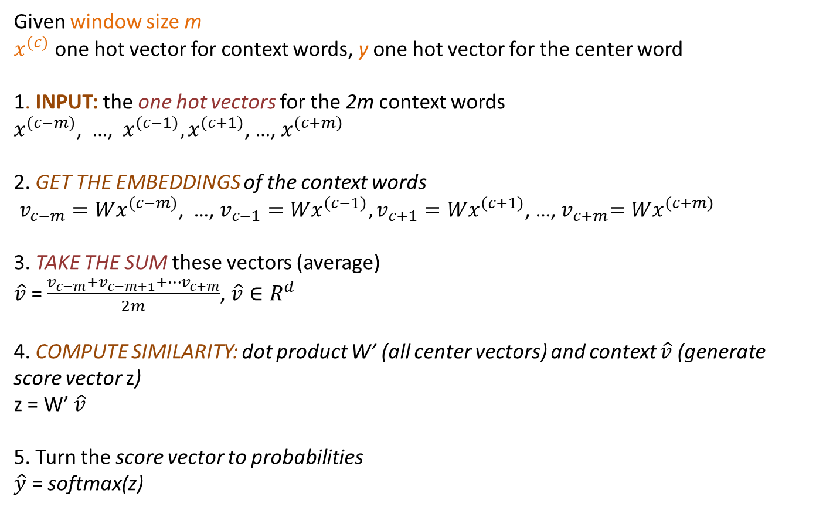
CBOW
Given window size m
$x^{(c)}$ one hot vector for context words, y one hot vector for the center word
1. INPUT: the one hot vectors for the 2m context words
$x^{(c−m)}$, …, $x^{(c−1)},x^{(c+1)}$, …, $x^{(c+m)}$
2. GET THE EMBEDDINGS of the context words
$v_{c−m}{=Wx}^{(c−m)}$, …, $v_{c−1}{=Wx}^{(c−1)},v_{c+1}{=Wx}^{(c+1)}$, …,${ v}_{c+m}{=Wx}^{(c+m)}$
3. TAKE THE SUM these vectors (average)
$\hat{v}$ = $\frac{v_{c−m}+v_{c−m+1}+…v_{c+m}}{2m}$, $\hat{v}∈R^{d}$
4. COMPUTE SIMILARITY: dot product W’ (all center vectors) and context $\hat{v}$ (generate score vector z)
z = W’ $\hat{v}$
5. Turn the score vector to probabilities
$\hat{y}$ = softmax(z)
We want this to be close to 1 for the center word

Slide 52

Απεικόνιση κατανομών οποιοδήποτε τιμών σε κατανομές πιθανοτήτων
$$softmax\left(x_{i}\right)= \frac{e^{x_{i}}}{\sum_{j=1}^{n}{e^{x_{j}}}}$$
Εκθετικό για να είναι θετικό
Ενισχύει την πιθανότητα της μεγαλύτερης τιμής (max)
Κάποια πιθανότητα και στις μικρότερες τιμές (soft)
>>> import numpy as np
>>> a = [1.0, 2.0, 3.0, 4.0, 1.0, 2.0, 3.0]
>>> np.exp(a) / np.sum(np.exp(a))
array([0.02364054, 0.06426166, 0.1746813, 0.474833, 0.02364054, 0.06426166, 0.1746813])

Slide 53
cat sat on window size = 1
We must learn W and W’
Input layer
0
1
Index of cat in vocabulary
0
cat
0
$$W_{|V|×d}$$
Hidden layer
Output layer
0
0
0
0
$$\hat{y}=softmax(z)$$
0
0
V-dim
…
0
0
$${W′}_{|V|×d}$$
0
0
sat
0
0
0
0
1
0
$$W_{|V|×d}$$
N-dim
…
V-dim
1
0
on
0
0
0
0
V-dim
…
N will be the size of word vector
0

Slide 54




$$W_{V×d}^{T}$$
Input layer
0.1 | 2.4 | 1.6 | 1.8 | 0.5 | 0.9 | … | … | … | 3.2
0.5 | 2.6 | 1.4 | 2.9 | 1.5 | 3.6 | … | … | … | 6.1
… | … | … | … | … | … | … | … | … | …
… | … | … | … | … | … | … | … | … | …
0.6 | 1.8 | 2.7 | 1.9 | 2.4 | 2.0 | … | … | … | 1.2
Contain word’s vectors
0
1
0
x_{cat}
0
Output layer
0
0
$$W_{V×d}^{}$$
0
0
0
0
V-dim
…
0
0
$$W_{V×d}^{′}$$
0
0
sat
0
0
0
0
$$W_{V×d}^{}$$
1
0
…
V-dim
1
Hidden layer
0
x_{on}
0
0
d-dim
0
0
V-dim
…
0
Notes:
W contains input word vectors.
W’ contains output word vectors.
We can consider either W or W’ as the word’s representation. Or even take the average.

Slide 55
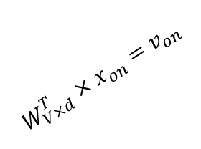

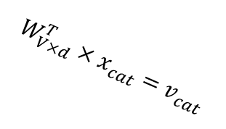



$$W_{V×d}^{T} ×x_{cat}=v_{cat}$$
Input layer
0.1 | 2.4 | 1.6 | 1.8 | 0.5 | 0.9 | … | … | … | 3.2
0.5 | 2.6 | 1.4 | 2.9 | 1.5 | 3.6 | … | … | … | 6.1
… | … | … | … | … | … | … | … | … | …
… | … | … | … | … | … | … | … | … | …
0.6 | 1.8 | 2.7 | 1.9 | 2.4 | 2.0 | … | … | … | 1.2
0
2.4
2.6
…
…
1.8
1
0
$$×$$
0
$$=$$
1
0
0
0
0
0
x_{cat}
0
0
Output layer
0
0
0
$$W_{V×d}^{T}×x_{cat}=v_{cat}$$
…
0
0
0
0
V-dim
…
0
0
$$\hat{v}=\frac{v_{cat}+v_{on}}{2}$$
0
+
0
sat
0
0
0
0
$$W_{V×d}^{T}×x_{on}=v_{on}$$
1
0
…
V-dim
1
Hidden layer
0
x_{on}
0
0
N-dim
0
0
V-dim
…
0

Slide 56

$$W_{V×d}^{T} ×x_{on}=v_{on}$$
Input layer
0.1 | 2.4 | 1.6 | 1.8 | 0.5 | 0.9 | … | … | … | 3.2
0.5 | 2.6 | 1.4 | 2.9 | 1.5 | 3.6 | … | … | … | 6.1
… | … | … | … | … | … | … | … | … | …
… | … | … | … | … | … | … | … | … | …
0.6 | 1.8 | 2.7 | 1.9 | 2.4 | 2.0 | … | … | … | 1.2
0
1.8
2.9
…
…
1.9
0
0
$$×$$
0
$$=$$
1
1
0
0
0
0
x_{cat}
0
0
Output layer
0
0
0
$$W_{V×d}^{T}×x_{cat}=v_{cat}$$
…
0
0
0
0
V-dim
…
0
0
$$\hat{v}=\frac{v_{cat}+v_{on}}{2}$$
0
+
0
sat
0
0
0
0
$$W_{V×d}^{T}×x_{on}=v_{on}$$
1
0
…
V-dim
1
Hidden layer
0
x_{on}
0
0
N-dim
0
0
V-dim
…
0

Slide 57





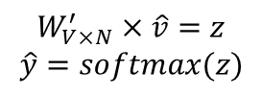

Input layer
0
We would prefer $\hat{y}$ close to ${\hat{y}}_{sat}$
1
0
cat
0
$$W_{V×N}$$
Hidden layer
Output layer
0
0
0.01
0.02
0.00
0.02
0.01
0.02
0.01
0.7
…
0.00
0
0
0
0
V-dim
…
0
0
0
$$W_{V×N}^{′}×\hat{v}=z$$
$$\hat{y}=softmax(z)$$
0
0
0
0
0
$$\hat{v}$$
1
0
$$W_{V×N}$$
…
1
N-dim
0
on
0
${\hat{y}}_{sat}$
0
0
V-dim
0
V-dim
…
N will be the size of word vector
$\hat{y}$
0

Slide 58
We can consider either W (context) or W’ (center) as the word’s representation.
  Or even take the average.
Use the model to predict a missing word

Slide 59
SKIPGRAM

Slide 60
Skipgram
Given the center word, predict (or, generate) the context words
Input: center word
Output: 2m context word
each represented as a one-hot vector
Learn two matrices
W: d x |V|, input matrix, word representation as center word
W’: |V| x d, output matrix, word representation as context word

Slide 61
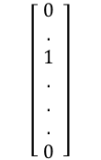
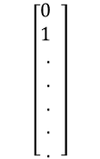
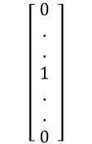
Input
Output
1-hot vector of center word
1-hot vectors of context words
$$\left[\begin{aligned} 0 \\ . \\ 1 \\ . \\ . \\ . \\ 0\end{aligned} \right]$$
$$\left[\begin{aligned}0 \\ 1 \\ . \\ . \\ . \\ . \\ .\end{aligned} \right]$$
.
.
.
Skipgram
2m
$$\left[\begin{aligned} 0 \\ . \\ . \\ 1 \\ . \\ . \\ 0\end{aligned} \right]$$
Εκπαίδευση (learning)
Δίνουμε δεδομένα εκπαίδευσης (κείμενο, δηλαδή κεντρικές λέξεις για τις οποίες ξέρουμε τις συμφραζόμενες λέξεις)
Mαθαίνουμε αυτά τα διανύσματα (βάρη) (δηλαδή, τους 2 πίνακες) ώστε να ελαχιστοποιούν το «λάθος» στα δεδομένα εκπαίδευσης, δηλαδή να «βρίσκουν» τις συμφραζόμενες λέξεις

Slide 62
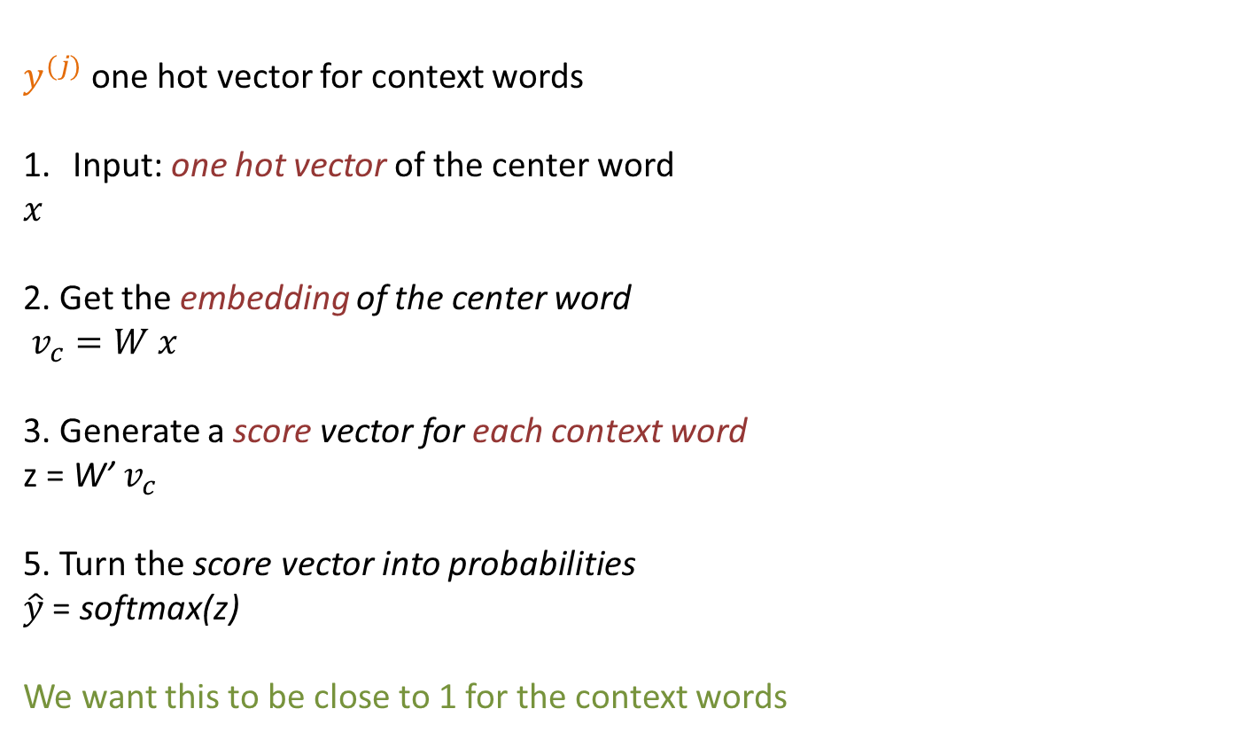
Skipgram
Given the center word, predict (or, generate) the context words
$y^{(j)}$ one hot vector for context words
Input: one hot vector of the center word
$$x$$
2. Get the embedding of the center word
$v_{c}=W x$
3. Generate a score vector for each context word
z = W’ $v_{c}$
5. Turn the score vector into probabilities
$\hat{y}$ = softmax(z)
We want this to be close to 1 for the context words

Slide 63
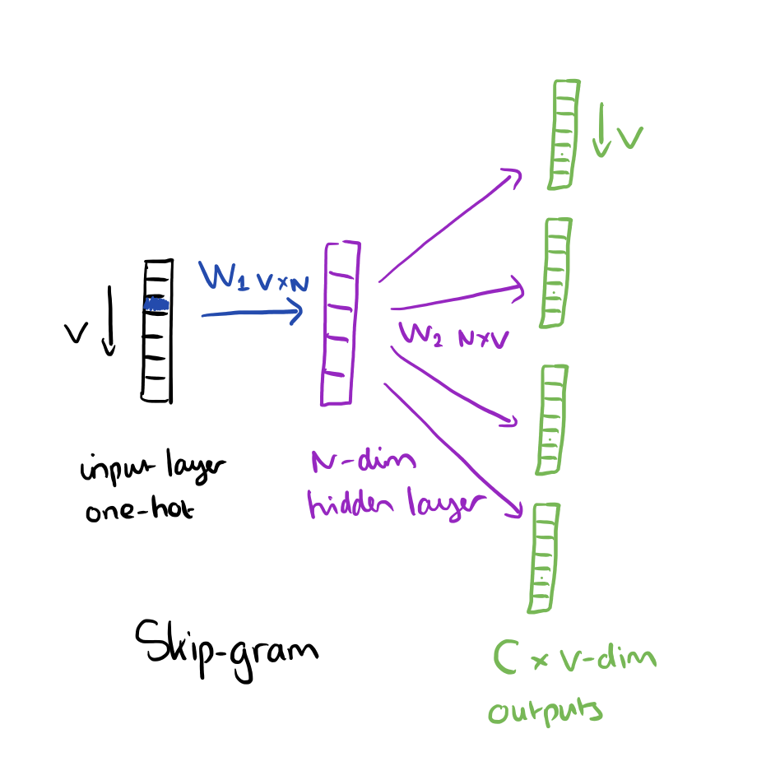


Slide 64
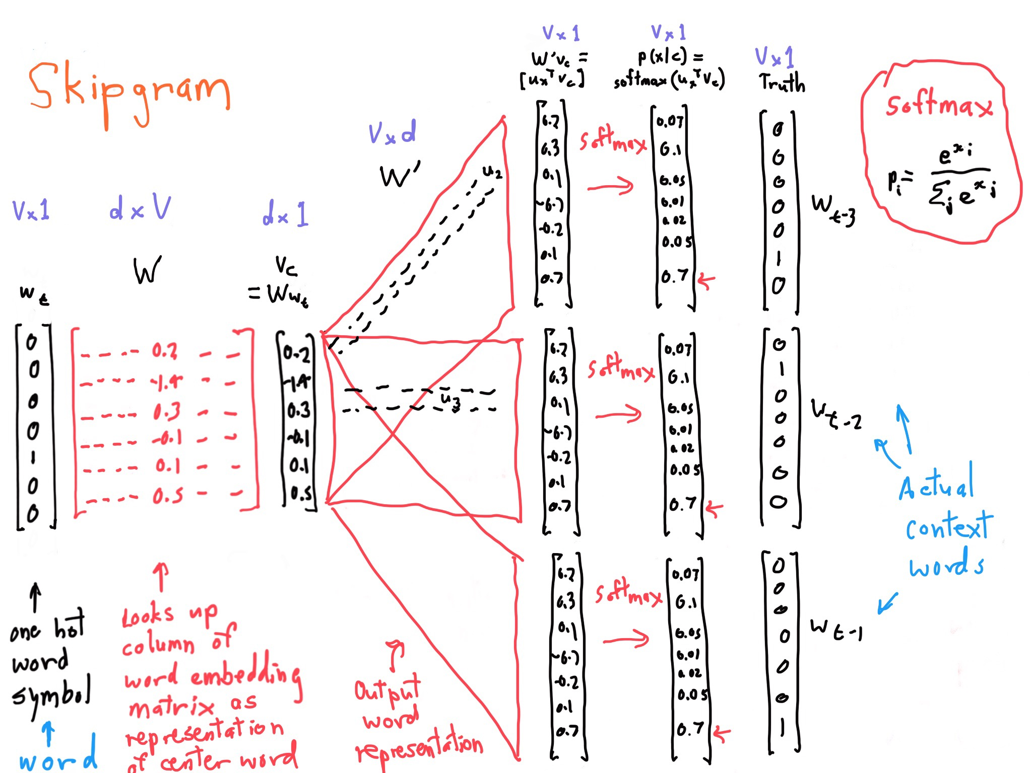

Slide 65
Αποτελέσματα

Slide 66
These representations are very good at encoding similarity and dimensions of similarity!
Analogies
A is to B what C is to D

Slide 67
Analogies testing dimensions of similarity can be solved quite well just by doing vector subtraction in the embedding space
  Syntactically
  x_{apple} − x_{apples} ≈ x_{car} − x_{cars} ≈ x_{family} − x_{families}
  Similarly for verb and adjective morphological forms
  Semantically
  x_{shirt} − x_{clothing} ≈ x_{chair} − x_{furniture}
  x_{king} − x_{man} ≈ x_{queen} − x_{woman}

Slide 68
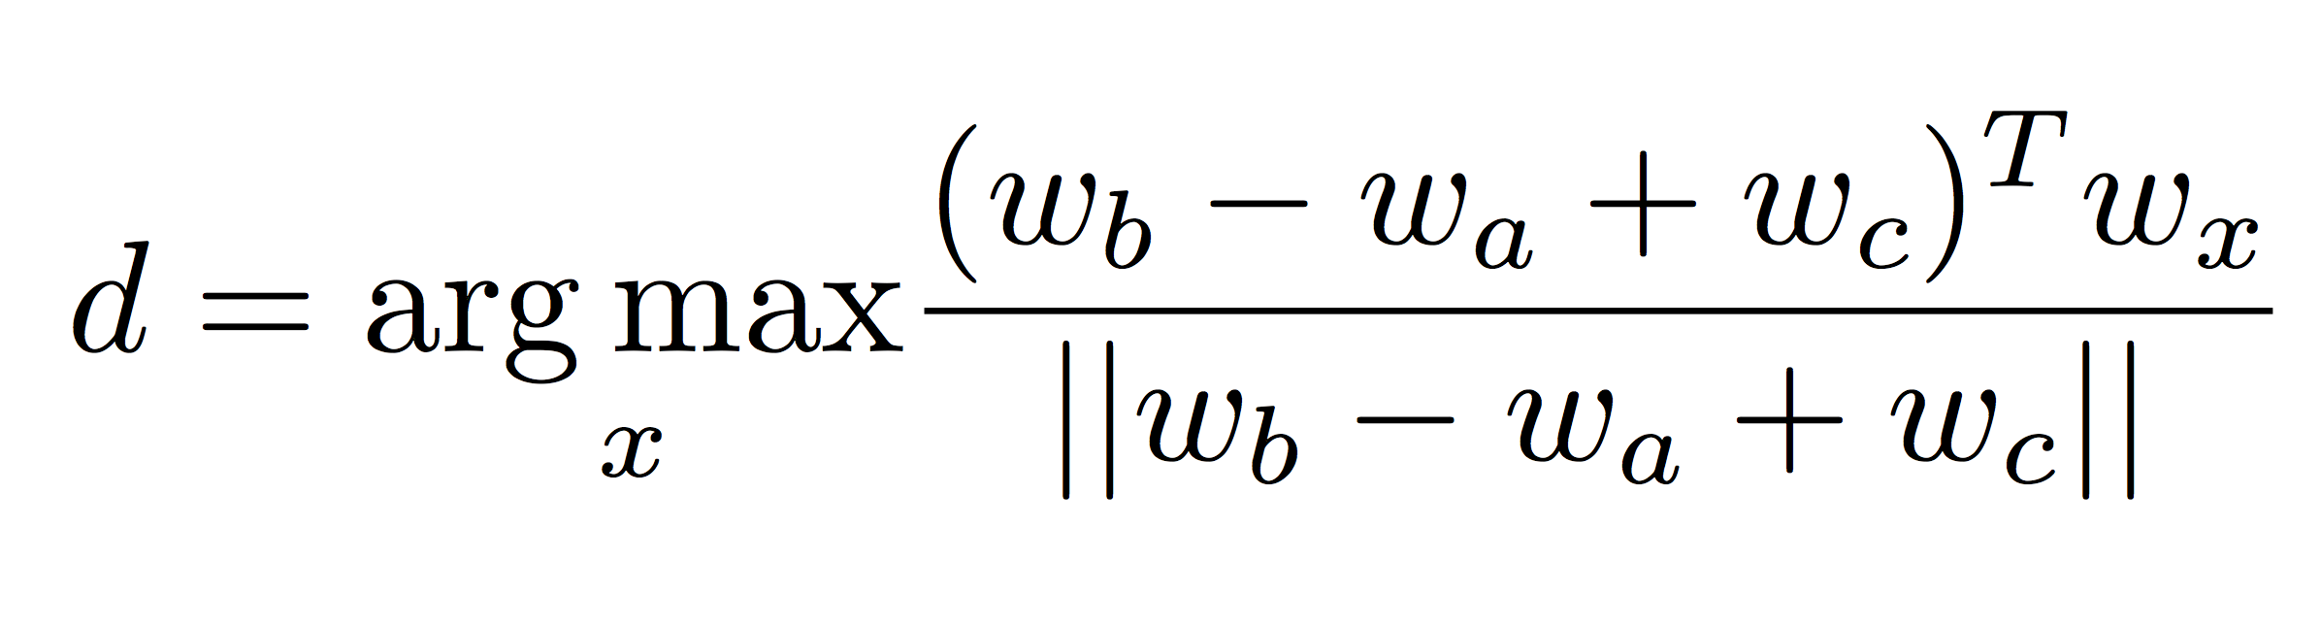
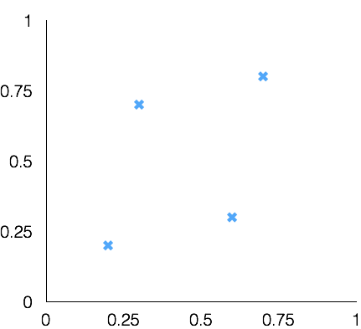
Test for linear relationships, examined by Mikolov et al.
a:b :: c:?
man:woman :: king:?
+
king
[ 0.30 0.70 ]
king
−
man
[ 0.20 0.20 ]
+
woman
[ 0.60 0.30 ]
woman
queen
[ 0.70 0.80 ]
man

Slide 69
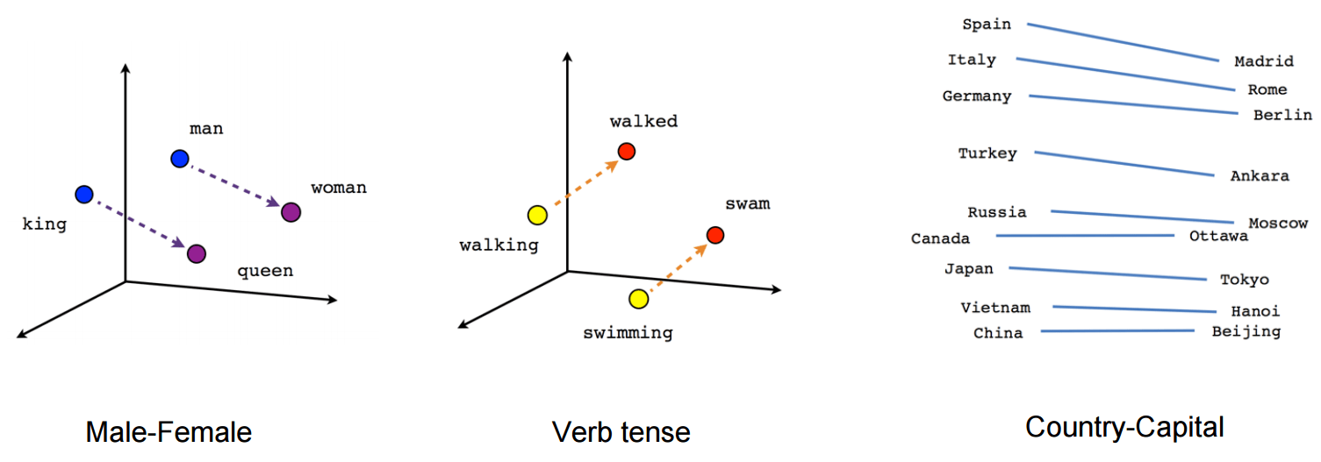

Slide 70
Κάποιες εφαρμογές

Slide 71
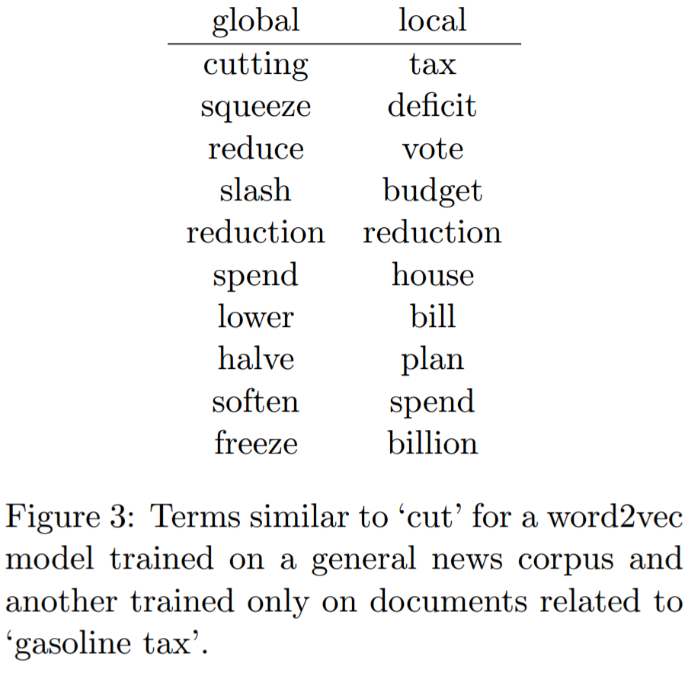
Global vs. local embedding
Πάνω σε ποια συλλογή (corpus) φτιάχνουμε τα embeddings;
Προτάσεις από ποια κείμενα θα χρησιμοποιήσουμε;
[Diaz 2016]

Slide 72
Train and create embeddings based on a local collection
Python implementation in gensim
https://radimrehurek.com/gensim/models/word2vec.html
Tensorflow
https://www.tensorflow.org/tutorials/text/word_embeddings
2. Use pretrained embeddings
Pretrained embeddings for 157 languages
https://fasttext.cc/docs/en/crawl-vectors.html
Google
https://code.google.com/archive/p/word2vec/

Slide 73

Hugging Face

Slide 74
Finding the degree of similarity between two words.
model.similarity('woman','man')
0.73723527
Finding odd one out.
model.doesnt_match('breakfast cereal dinner lunch';.split())
'cereal'
Amazing things like woman+king-man =queen
model.most_similar(positive=['woman','king'],negative=['man'],topn=1)
queen: 0.508
Probability of a text under the model
model.score(['The fox jumped over the lazy dog'.split()])
0.21
ανεκτική ανάκτηση: (1) επέκταση ερωτήματος ή/και (2) context-dependent διόρθωση λάθους, όπου θα μπορούσαμε να χρησιμοποιήσουμε και το query log και γενικά query suggestions

Slide 75
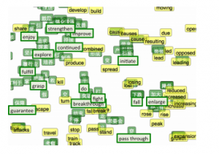
Improve language translation
bilingual embedding with chinese in green and english in yellow
By aligning the word embeddings for the two languages

Slide 76
Διαβάθμιση βασισμένη σε tf-idf
Άσκηση
Embeddings
Retrieval Augmented Generation

Slide 77

Given context (prompt), predict the next word (the most probable one)

Slide 78


Slide 79
Transformers
A class of deep learning models
An instance of the decoder-encoder model
First introduced in the “Attention is All you Need” paper by Google researchers in 2017
Original designed for language translation, particularly from English to German. But, generalized to other language tasks
Attention Mechanisms
allow the model to weigh the importance of different words or phrases in the text.

Slide 80

Encoder/decoder architecture
Encoder: maps an input sequence to a sequence of continuous representations, which is then fed into a decoder.
Decoder: receives the output of the encoder together with the decoder output at the previous time step, to generate an output sequence
Jointly trained to minimize the conditional log-likelihood.
Once trained, the encoder/decoder can
generate an output given an input sequence, or
can score a pair of input/output sequences.

Slide 81

Encoder/decoder architecture
Initially, N = 6 layers
the Encoder has two sub layers:
a multi-head attention layer, and
a simple feed forward network.
The Decoder adds a third sublayer: another multi-head attention layer over the output of the Encoder.
masked to prevent attention to subsequent positions.
positional encodings
https://jalammar.github.io/illustrated-transformer/

Slide 82

Transfer learning
Pretrained Transformer models can adapt to tasks they have not been trained on
Re-use the pretrained model on a new task, by adapting it with a much smaller data set (fine tuning)
Notes:
GPT-3 is a Transformer model introduced by OpenAI in May 2020 as a follow up to their earlier GPT and GPT-2. The company made a big splash by introducing the model in a preprint in which they claimed that the model was so powerful that they were not in a position to release it to the world. Since then, the model has not only been released, but also commercialized through a very large partnership between OpenAI and Microsoft. GPT-3 powers over 300 different applications, and is the foundation for OpenAI’s commercial strategy (which is a lot to say for a company that has received over $1B in funding).

Slide 83
Additional Links
Integrated into the main AI frameworks (e.g., Pytorch, Tensorflow)
Huggingface, a startup commercializing an open-source Transformers library.
Llama
What is generative AI and how does it work? The Turing Lectures with Mirella Lapata
https://www.youtube.com/watch?app=desktop&v=_6R7Ym6Vy_I

Slide 84
Pretrained transformer for Greek language
https://huggingface.co/nlpaueb/bert-base-greek-uncased-v1
Embeddings for Greek Language
http://archive.aueb.gr:7000/resources/

